Slide 1
Welkom 4 Havo.

Slide 2
Nabespreken toets:

Slide 3
Planner aankomende 3 lessen.
Les 1: nabespreken toets, start H4 tm 4.3
Les 2: 4.4 t/m 4.7
Les 3: 4.8 + 4.9

Slide 4
Hoofdstuk 4.
Ongelijke inkomensverdeling. Samen lezen 4.1
Kolom 2: aantal mensen, per groep 20%
Kolom 3: hoeveel de groep in totaal verdiend.
De armste 20%, groep 1. verdiend in totaal 440.
Groep 4: verdiend in totaal 960 van de 4000 euro = 24%.
Kolom 4: cumulatief personen. Betekenis?
Kolom 5: cumulatief inkomen? Betekenis?
Vul tabel 4.1 in.

Slide 5
Maak opgave 4.1
10 minuten de tijd
De eerste 4 minuten zonder overleg.
Eerder klaar, verder met opgave 4.2
10
8
9
5
6
7
4
3
1
2

Slide 6
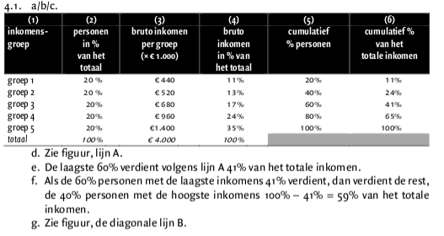

Slide 7
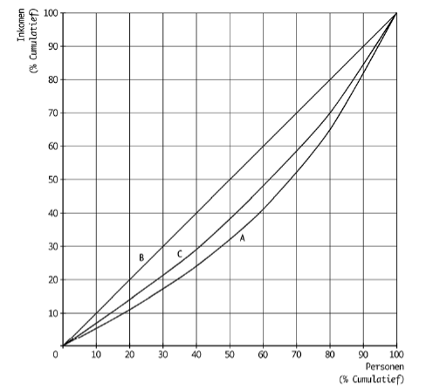

Slide 8
Kijken naar Lorenz Curve A.
De armste 20% van de bevolking verdiend?
11%
De armste 40% van de bevolking verdiend?
24%
De rijkste 20% van de bevolking verdiend?
35%.

Slide 9
Herverdelen.
Als na belasting de verhoudingen kleiner worden, is er sprake van nivellering.
Als na belasting de verhouding groter worden, is er sprake van denivellering.

Slide 10
Maak opgave 4.2 en 4.3
10 minuten de tijd
De eerste 4 minuten zonder overleg.
Eerder klaar, verder met lezen en opgave 4.4
10
8
9
5
6
7
4
3
1
2

Slide 11
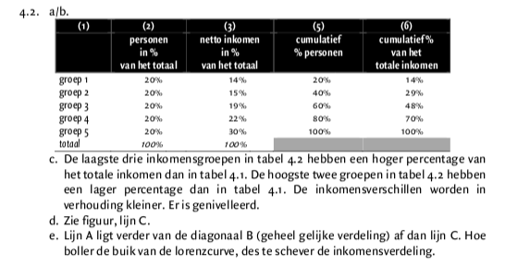

Slide 13
Wat is dus een lorenz curve?
Een grafiek die de verhouding weergeeft tussen arm en rijk.
Hoe meer de lijn van de diagonaal af komt te liggen, hoe schever de inkomsten verdeling is in een land.

Slide 14
Bij progressief belasting stelsel. Hoger je inkomens betalen relatief meer belasting.
Cq, de sterkste schouders dragen de zwaarste lasten.
Dit noemen we het draagkrachtbeginsel.
Wanneer alle spellende leden bij een vereniging contributie betalen, betaald iedereen eigenlijk voor zijn eigen gebruik.
Dit noemen we het profijtbeginsel: de gebruiker betaald voor de geleverde diensten.

Slide 15
Maak opgave 4.4 en als je klaar bent begin aan 4.5
10 minuten de tijd
De eerste 4 minuten zonder overleg.
Eerder klaar, verder met lezen en opgave 4.5
10
8
9
5
6
7
4
3
1
2

Slide 16
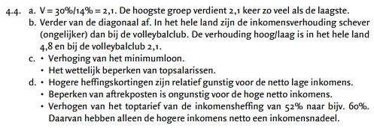

Slide 17
Verder met opgave 4.5, eerder klaar? Opgave 4.6
10 minuten de tijd
De eerste 4 minuten zonder overleg.
Eerder klaar, verder met lezen en opgave 4.5
10
8
9
5
6
7
4
3
1
2

Slide 19
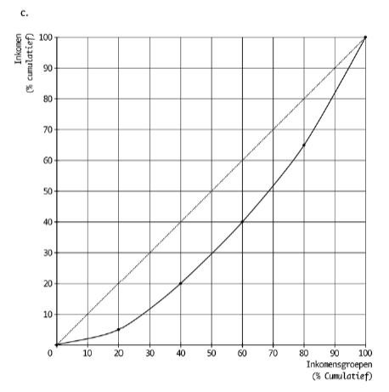

Slide 20
Verder met opgave 4.6, eerder klaar? Opgave 4.7
10 minuten de tijd
De eerste 4 minuten zonder overleg.
Eerder klaar, verder met lezen en opgave 4.5
10
8
9
5
6
7
4
3
1
2

Slide 22
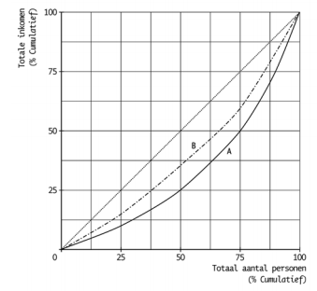

Slide 23
Primaire en secundaire inkomensverdeling.
De primaire inkomensverdeling = hoe het loon/winst/rente/huur/pacht zijn verdeeld.
Secundaire inkomensverdeling = de inkomensverdeling nadat de overheid belasting en sociale inkomens heeft ingehouden en uitkeringen en subsidies heeft verstrekt.
Secundaire inkomensverdeling = primair inkomen – ingehouden belasting en sociale premies + uitkeringen en subsidies.
Vaak is de verdeling na belasting minder ongelijk dan ervoor.

Slide 24
Opdracht 4.7
Maak opdracht 4.7.
Kom je er niet uit, lees de theorie voor de opdracht
Eerder klaar? Opgave 4.8, grote opgave
10 minuten de tijd.
Na 6 minuten mag je overleggen, ik geef dit aan.
10
9
8
5
6
7
4
3
1
2

Slide 25
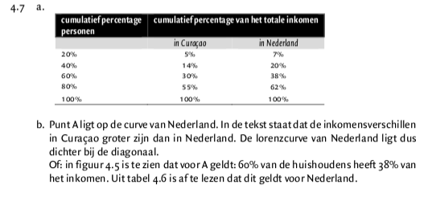

Slide 26
Opdracht 4.8
Kom je er niet uit, lees de theorie voor de opdracht
Eerder klaar? Opgave 4.9, lastige opgaves.
10 minuten de tijd.
Na 6 minuten mag je overleggen, ik geef dit aan.
10
9
8
5
6
7
4
3
1
2

Slide 28
Opdracht 4.9
Kom je er niet uit, lees de theorie voor de opdracht
15 minuten de tijd.
Na 6 minuten mag je overleggen, ik geef dit aan.
12
11
10
9
8
5
6
7
4
3
1
2
15
14
13

Slide 30
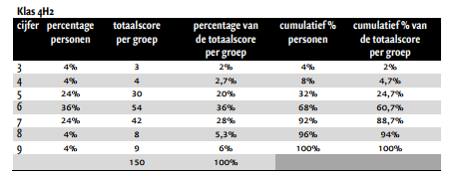

Slide 31
